Slide 1
Busca Tabu
(Tabu Search)
Marcone Jamilson Freitas Souza^{1,2,3}
Puca Huachi Vaz Penna¹
¹ Departamento de Computação
¹ Programa de Pós-Graduação em Ciência da Computação
Universidade Federal de Ouro Preto
² Programa de Pós-graduação em Modelagem Matemática e Computacional / CEFET-MG
³ Programa de Pós-graduação em Instrumentação, Controle e Automação de Processos de Mineração / ITV/UFOP
www.decom.ufop.br/prof/marcone, www.decom.ufop.br/puca
E-mail: {marcone,puca}@ufop.edu.br
Souza, Marcone J. F. e Penna, Puca H. V. Busca Tabu. Notas de aula de Técnicas Meta-heurísticas para Otimização Combinatória. Departamento de Computação, Universidade Federal de Ouro Preto, Ouro Preto, 2021. Disponível em www.decom.ufop.br/prof/marcone/Disciplinas/InteligenciaComputacional/BT.pptx

Slide 2
Sumário
Introdução
Fundamentação
Algoritmo básico
Implementação da lista tabu
Tamanho da lista tabu
Análise da vizinhança
Critérios de aspiração
Memória de longo prazo
Oscilação estratégica

Slide 3
Introdução
Proposta por Glover (1986) e Hansen (1986), de forma independente
Metaheurística de busca local
Se apoia em estruturas de memória para guiar uma heurística de busca local além da otimalidade local

Slide 4
Introdução
Metaheurística poderosa
Resolução eficiente de vários problemas combinatórios, destacando-se, entre outros:
  Roteirização (Gendreau et al., 2006; Cordeau et al., 2002; Gendreau et al., 1999)
  Sequenciamento (Allahverdi et al., 2008)
  Programação de horários (Santos et al., 2005; Souza et al., 2004)

Slide 5
Introdução
Ingredientes típicos:
    Geração da solução inicial;
    Critério de escolha de vizinho;
    Definição das regras de proibição: memória de curto prazo;
    Critério de aspiração;
    Definição de uma memória de longo prazo: intensificação x diversificação
    Reconexão por Caminhos
    Aplicação da oscilação estratégica
Busca Tabu básica

Slide 6
Fundamentação:
Problema da Mochila
Há um conjunto de n itens e uma mochila de capacidade b
A cada item está associado um peso w_{j} e um valor de retorno p_{j}
Objetivo:
  Alocar os itens à mochila de forma que se tenha o maior valor de retorno, respeitando-se a capacidade da mochila

Slide 7
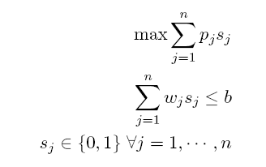
Problema da Mochila
Formulação PLI:
s_{j} = 1 se o item j for alocado à mochila e 0, caso contrário.

Slide 8

Problema da Mochila
Estratégia de exploração do espaço de busca:
  Soluções factíveis
  Soluções infactíveis
ρ = penalidade por excesso de carga

Slide 9
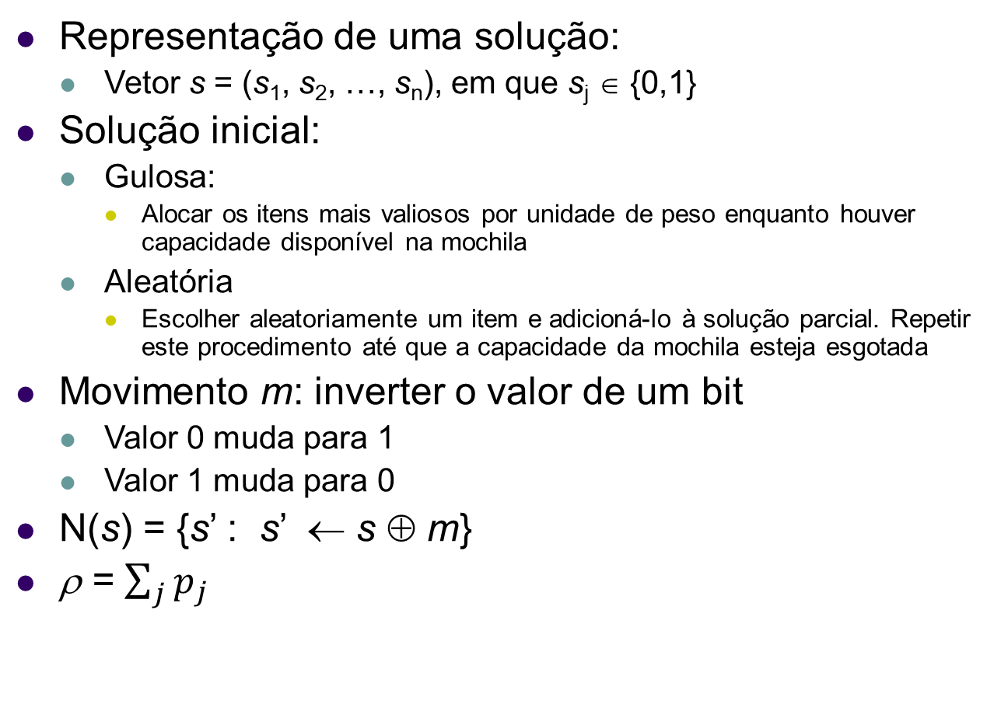
Problema da Mochila
Representação de uma solução:
  Vetor s = (s₁, s₂, …, s_{n}), em que s_{j} ∈ {0,1}
Solução inicial:
  Gulosa:
    Alocar os itens mais valiosos por unidade de peso enquanto houver capacidade disponível na mochila
  Aleatória
    Escolher aleatoriamente um item e adicioná-lo à solução parcial. Repetir este procedimento até que a capacidade da mochila esteja esgotada
Movimento m: inverter o valor de um bit
  Valor 0 muda para 1
  Valor 1 muda para 0
N(s) = {s’ : s’ ← s ⊕ m}
ρ = $\sum_{j}{p_{j}}$

Slide 10
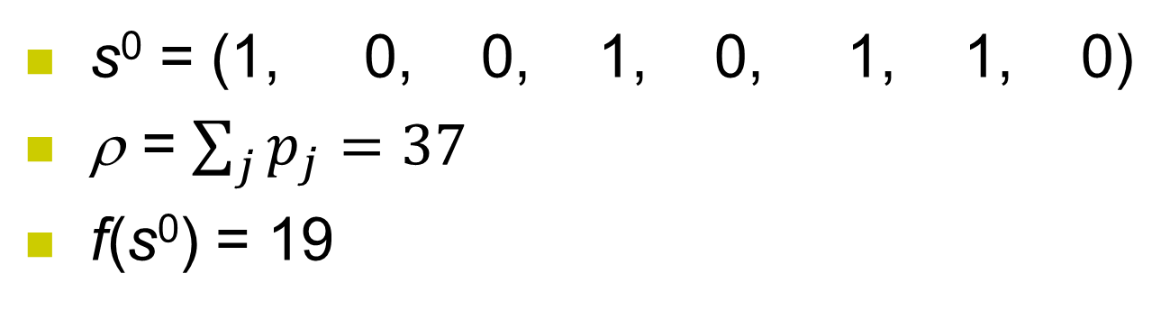
Problema da Mochila
Ex.: Seja uma mochila de capacidade b = 32
Item | 1 | 2 | 3 | 4 | 5 | 6 | 7 | 8
w_{j} | 4 | 15 | 7 | 9 | 8 | 10 | 9 | 11
p_{j} | 2 | 2 | 3 | 4 | 6 | 5 | 8 | 7
s⁰ = (1, 0, 0, 1, 0, 1, 1, 0)
ρ = $\sum_{j}{p_{j}=37}$
f(s⁰) = 19

Slide 11
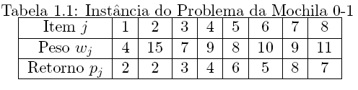
Problema da Mochila
f(s⁰) = 19

Slide 12
Problema da Mochila
f(s⁰) = 19
Esta solução é um ótimo local, pois não há uma solução vizinha com melhor função de avaliação

Slide 13
Problema da Mochila
f(s⁰) = 19
Esta solução é um ótimo local, pois não há uma solução vizinha com melhor função de avaliação
Ideia: Mover para o melhor vizinho, ainda que de piora.

Slide 14
Problema da Mochila
f(s¹) = 17
Observe que o vizinho #1, isto é, s⁰, tem a melhor avaliação na vizinhança de s¹.

Slide 15
Problema da Mochila
f(s¹) = 17
Retorna-se a uma solução já gerada anteriormente!

Slide 16
Problema da Mochila
f(s¹) = 17
Tabu:
Ideia: Criar uma Lista T das soluções já geradas (Lista Tabu).

Slide 17
Lista Tabu de soluções
É inviável armazenar uma lista de todas as soluções geradas
  Solução: Armazenar apenas as últimas |T| soluções geradas
  Uma lista de tamanho |T| impede ciclos de até |T| iterações
  Esta estratégia está coerente com o fato de que na história da busca não influenciam na ciclagem soluções geradas em um passado distante

Slide 18
Lista Tabu de soluções
Em muitos problemas, requer-se:
  muita memória para armazenar uma lista tabu de soluções,
  alto custo computacional para verificar se uma solução é ou não tabu.

Slide 19
Lista Tabu de soluções
Como faço para verificar se uma solução já foi gerada?
Seja um problema de programação de tripulações
Suponha que a solução s^{atual} é a solução atual e s^{tabu} é a única solução tabu gerada até então. Portanto, a lista tabu T é formada apenas por s^{tabu} , isto é, T = {s^{tabu}}

Slide 20
Programação de tripulações
1
s^{atual}
2
3
1
s^{tabu}
2
3

Slide 21
Programação de tripulações
1
s^{atual}
2
3
1
s^{tabu}
2
3

Slide 22
Lista Tabu de soluções
As duas soluções não são iguais
Elas diferem entre si apenas com relação à troca de duas tarefas
s^{atual} não é tabu, mas a verificação deste fato pode consumir um tempo alto

Slide 23
Lista Tabu baseada em atributos de soluções/movimentos
Ideia: Ao invés de armazenar toda a solução, guardar apenas alguma característica (atributo) da solução / movimento e uma regra de proibição (ativação tabu do atributo) para impedir o retorno a uma solução já gerada
Atributos selecionados são denominados tabu-ativos
Soluções que contêm elementos tabu-ativos tornam-se tabu
Movimento tabu: movimento que leva a uma solução tabu

Slide 24
Lista Tabu baseada em atributos de soluções/movimentos
Exemplo: problemas de permutação.
Seja s = (2, 6, 1, 5, 4, 3)
Movimentos:
  Troca de posição entre dois elementos
    s = (2, 6, 1, 3, 4, 5)
  Inserção de um elemento em outra posição
    s = (2, 6, 1, 4, 3, 5)
Atributos: um elemento e sua posição

Slide 25
Lista Tabu baseada em atributos de soluções/movimentos
Seja a troca da tarefa s_{i} da posição i com a tarefa s_{j} da posição j
Exemplo, seja s = (2, 6, 1, 5, 4, 3) a solução que será alterada pela troca de seus elementos da quarta e sexta posições, respectivamente, isto é, s₄ = 5 com s₆ = 3
Regras de ativação tabu para movimentos de troca e inserção:
  Impedir qualquer movimento que resulte em uma permutação em que s_{i} ocupe a posição i e s_{j} ocupe a posição j:
    Considerando s_{i} = s₄ = 5 e s_{j} = s₆ = 3, então é proibido que:
    a tarefa 5, da quarta posição i = 4, ocupe a sexta posição (j = 6) e
    a tarefa 3, da sexta posição (j = 6), ocupe a quarta posição (i = 4)
  Impedir qualquer movimento que resulte em uma permutação em que s_{i} ocupe a posição i ou s_{j} ocupe a posição j:
    Considerando s_{i} = s₄ = 5 e s_{j} = s₆ = 3, então é proibido que:
    a tarefa 5, da quarta posição, ocupe a sexta posição ou
    a tarefa 3, da sexta posição, ocupe a quarta posição

Slide 26
Lista Tabu baseada em atributos de soluções/movimentos
Seja s = (2, 6, 1, 5, 4, 3) a solução que será alterada pela troca de seus elementos da quarta e sexta posições, respectivamente, isto é, s₄ = 5 com s₆ = 3
Regras de ativação tabu para movimentos de troca e inserção:
  Impedir s_{i} de retornar à posição i:
    Proibir que a tarefa s_{i} =5 retorne à quarta posição i = 4.
  Impedir s_{i} de se mover para a posição k, sendo k ≤ i:
    Proibir que a tarefa s_{i} =5 mova para uma posição menor ou igual à quarta.
  Impedir s_{i} de se mover para a posição k, sendo k ≤ j:
    Proibir que a tarefa s_{i} =5 mova para qualquer posição menor ou igual à sexta. No caso, qualquer movimentação da tarefa s_{i} =5 estaria proibida, já que a sexta posição é a última.

Slide 27
Lista Tabu baseada em atributos de soluções/movimentos
Seja s = (2, 6, 1, 5, 4, 3) a solução que será alterada pela troca de seus elementos da quarta e sexta posições, respectivamente.
Regras de ativação tabu para movimentos de troca e inserção:
  Impedir s_{i} de se mover:
    Proibir a tarefa s_{i} = 5 de se mover.
  Impedir s_{i} e s_{j} de trocarem de posição:
    Proibir a tarefa s_{i} = 5 de trocar com qualquer outra, bem como a tarefa s_{ij}= 3 com qualquer outra.
  Impedir s_{i} e s_{j} de se moverem:
    Proibir a tarefa s_{i} = 5 de se mover para qualquer posição, bem como a tarefa s_{ij}= 3.
Algumas regras de ativação tabu podem ser mais restritivas do que outras!

Slide 28
Problema de Alocação de Aulas a Salas
H\S | 1 | 2 | 3 |  |  | H\S | 1 | 2 | 3
1 | A |  |  |  |  | 1 | A
2 |  |  | D |  |  | 2 |  |  | D
3 |  | C | D |  |  | 3 |  | C | D
4 | B | C |  |  |  | 4 |  | C | B
 | s |  |  |  |  |  | s’
Conjunto de salas; Conjunto de horários
Cada célula s(i,j) representa a turma que tem aula no horário i e sala j
Movimento de realocação: Transferir uma aula de uma sala para outra que esteja vazia

Slide 29
Problema de Alocação de Aulas a Salas
H\S | 1 | 2 | 3 |  |  | H\S | 1 | 2 | 3
1 | A |  |  |  |  | 1 | A
2 |  |  | D |  |  | 2 |  | D
3 |  | C | D |  |  | 3 |  | D | C
4 | B | C |  |  |  | 4 | B |  | C
 | s |  |  |  |  |  | s’
Conjunto de salas; Conjunto de horários
Cada célula s(i,j) representa a turma que tem aula no horário i e sala j
Movimento de troca: Trocar as aulas de duas turmas realizadas em salas distintas

Slide 30
Problema de Alocação de Aulas a Salas
H\S | 1 | 2 | 3 |  |  | H\S | 1 | 2 | 3
1 | A |  |  |  |  | 1 | A
2 |  |  | D |  |  | 2 |  | D
3 |  | C | D |  |  | 3 |  | D | C
4 | B | C |  |  |  | 4 | B |  | C
 | s |  |  |  |  |  | s’
Atributos: aula (definida pelo seu horário i de início) e sua sala j de realização
  Pares (i₁, j₁) e (i₂, j₂)
Algumas regras de proibição:
  Impedir a troca das aulas envolvendo as salas j₁ e j₂, iniciadas no horário i = min{i₁, i₂}
  Impedir que a aula da sala j₁ iniciada no horário i₁ seja mudada para a sala j₂
  Impedir que a aula da sala j₁ com início no horário i₁ seja mudada
  Idem, uma das regras anteriores, associadas ao valor da função objetivo antes do mov.
Ex. da primeira regra de proibição para as turmas C e D, que têm aulas nas salas 2 e 3:
  T={<Horário, sala nova, sala original>} = {<2,2,3>}

Slide 31
Critérios de aspiração
Uma lista tabu baseada em atributos de movimentos/soluções é restritiva:
  Impede-se não somente o retorno a uma solução já gerada anteriormente, mas também a outras soluções ainda não visitadas

Slide 32
Critérios de aspiração
H\S | 1 | 2 | 3 |  |  | H\S | 1 | 2 | 3
1 | A |  |  |  |  | 1 | A
2 |  |  | D |  |  | 2 |  |  | D
3 |  | C | D |  |  | 3 |  | C | D
4 | B | C |  |  |  | 4 |  | C | B
 | s⁰ |  |  |  |  |  | s¹
T = {} |  |  |  |  |  | T={<4,3,1>}
Movimento = Transferir uma aula de uma sala para outra que esteja vazia
Movimento tabu = <Horário de início, Sala nova, Sala original>

Slide 33
Critérios de aspiração
H\S | 1 | 2 | 3 |  |  | H\S | 1 | 2 | 3
1 | A |  |  |  |  | 1 | A
2 | D |  |  |  |  | 2 | D
3 | D | C |  |  |  | 3 | D | C
4 |  | C | B |  |  | 4 | B | C
 | s² |  |  |  |  |  | s³
T = {<4,3,1>, 2,1,3>}
Fazendo-se o movimento tabu <4,3,1> geramos s^{3 ≠} s⁰

Slide 34
Critérios de aspiração
Ideia: Retirar a regra de proibição (retirar o status tabu de um movimento) sob certas condições.
Exemplo: retirar a regra de proibição se for gerada uma solução melhor que a melhor solução gerada até então (Critério de aspiração por objetivo global)

Slide 35
Algoritmo básico de Busca Tabu

Slide 36
Problema da Mochila
Voltando ao Problema da Mochila …
Solução s = (s₁, s₂, …, s_{i}, …, s_{j}, …, s_{n}), em que s_{i} ∈ {0, 1}
Movimento: inverter o valor de um bit
Atributo: posição de um item
Regra de ativação: impedir a inversão do valor do bit da posição modificada
Representação da Lista Tabu:
  T = {<posição modificada>}
Seja |T| = 2

Slide 37
Problema da Mochila
f(s⁰) = 19
O melhor vizinho da solução s⁰ é o vizinho #1, que teve o bit da posição #1 alterado.

Slide 38
Problema da Mochila
f(s⁰) = 19
O atributo #1 é, então, adicionado à lista tabu, passando a estar tabu-ativo.

Slide 39
Problema da Mochila
f(s¹) = 17
Mover para o melhor vizinho da solução s⁰, isto é, para s¹.
Tabu:
Nesta nova solução, seu vizinho #1 é tabu porque ele tem um atributo tabu- ativo (a posição #1 está na lista tabu)

Slide 40
Problema da Mochila
f(s¹) = 17
O melhor vizinho não-tabu da solução atual s¹ é o vizinho #4, no qual a posição #4 foi modificada; então esse atributo é adicionado à lista tabu.
Tabu:
T = {<1>} ∪ {<4>}

Slide 41
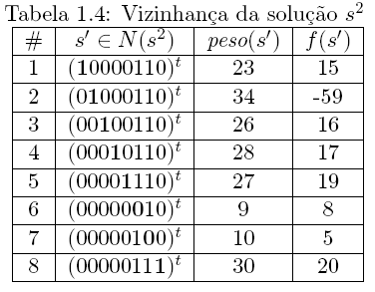
Problema da Mochila
f(s²) = 13
Mover para o melhor vizinho não-tabu da solução s¹, isto é, para s².
Tabu:
Tabu:
Os vizinhos #1 e #4 de s² são tabus porque eles contêm atributos tabu-ativos (posições 1 e 4).

Slide 42
Problema da Mochila
f(s²) = 13
Melhor vizinho não-tabu da solução atual = vizinho #8 (gerado pela alteração da posição #8). Esse atributo é adicionado à lista tabu.
Tabu:
Tabu:
Como |T|=2, então pela estratégia FIFO, o atributo tabu-ativo 1 deixa de ser ativo e entra o atributo 8 ao final da lista tabu.
T = {<1>,<4>} \ {<1>} ∪ {<8>}

Slide 43
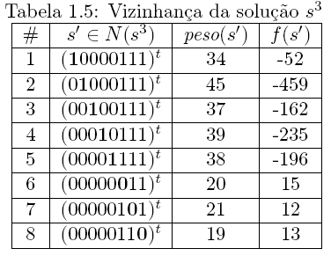
Problema da Mochila
f(s³) = 20
Mover para o melhor vizinho não-tabu da solução s², i.e, para s³.
Os vizinhos #4 e #8 de s³ são tabus
Tabu:
O vizinho #6 (não-tabu) é o melhor. O atributo 6 entra e sai o 4 da lista
T = {<4>,<8>} \ {<4>} ∪ {<6>}
Tabu:

Slide 44
Problema da Mochila
f(s⁴) = 15
Mover para o melhor vizinho não-tabu da solução s³, i.e., para s⁴.
Os vizinhos #6 e #8 de s⁴ são tabus
O vizinho #5 (não-tabu) é o melhor. O atributo 5 entra e sai o 8 da lista
Tabu:
T = {<8>,<6>} \ {<8>} ∪ {<5>}
Tabu:

Slide 45
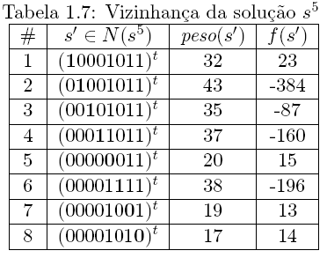
Problema da Mochila
f(s⁵) = 21
Mover para o melhor vizinho não-tabu da solução s⁴, i.e, para s⁵.
Os vizinhos #5 e #6 de s⁵ são tabus
O vizinho #1 (não-tabu) é o melhor. O atributo 1 entra e sai o 6 da lista
Tabu:
Tabu:
T = {<6>,<5>} \ {<6>} ∪ {<1>}

Slide 46
Problema da Mochila
f(s⁶) = 23
Mover para o melhor vizinho não-tabu da solução s⁵, i.e, para s⁶.
Tabu:
Os vizinhos #1 e #5 de s⁶ são tabus
O vizinho #8 (não-tabu) é o melhor. O atributo 8 entra e sai o 5 da lista
Tabu:
T = {<5>,<1>} \ {<5>} ∪ {<8>}

Slide 47
Problema da Mochila
f(s⁷) = 16
Mover para o melhor vizinho não-tabu da solução s⁶, i.e, para s⁷.
Tabu:
Os vizinhos #1 e #8 de s⁷ são tabus
O vizinho #6 (não-tabu) é o melhor. O atributo 6 entra e sai o 1 da lista
T = {<1>,<8>} \ {<1>} ∪ {<6>}
Tabu:

Slide 48
Problema da Mochila
f(s⁸) = 21
Mover para o melhor vizinho não-tabu da solução s⁷, i.e, para s⁸.
Os vizinhos #6 e #8 de s⁸ são tabus
O vizinho #1 (não-tabu) é o melhor. O atributo 6 entra e sai o 1 da lista
Tabu:
T = {<8>,<6>} \ {<8>} ∪ {<1>}
Tabu:

Slide 49
Problema da Mochila
f(s⁹) = 19
Mover para o melhor vizinho não-tabu da solução s⁸, i.e, para s⁹.
Tabu:
Os vizinhos #1 e #6 de s⁹ são tabus
O vizinho #5 (não-tabu) é o melhor. O atributo 5 entra e sai o 1 da lista
Tabu:
T = {<6>,<1>} \ {<6>} ∪ {<5>}

Slide 50
Problema da Mochila
Evolução do valor da função objetivo ao longo das iterações
Função objetivo
Iteração

Slide 51
Implementação da Lista Tabu
Verificar se um movimento é ou não tabu pode ser dispendioso
No PM, T = {<j₁>,<j₂>,…,<j_{|T|}>}
Considerando vetor de n posições e |T| elementos na lista tabu:
  Pior caso: O(n.|T|) avaliações, por iteração

Slide 52
Implementação da Lista Tabu
Ideia: Substituir a lista T por um vetor de n posições, em que cada posição j armazene a iteração até a qual o atributo estará ativo
T: vetor de prazo tabu (tabu tenure)
Ex.: Na primeira iteração do PM (iter=1), considerando DuraçãoTabu=2, então:
  T={<1>} é substituída por T=(3,0,0,0,0,0,0,0), sendo:
  3 = iter + DuraçãoTabu = 1 + 2
Significado:
  O movimento de inverter o bit da primeira posição está tabu-ativo até a iteração 3. Após a terceira iteração, ele deixa de ser tabu-ativo.

Slide 53
Implementação da Lista Tabu
Com um vetor T de prazo tabu, a verificação se um movimento é tabu ou não é bastante simples.
Seja iter a iteração atual. Então o movimento de inverter o valor do bit da posição j é tabu se tivermos: T(j) ≥ iter
Ex.: Dado T = (3,0,8,5,9,10,7,11) e iter = 10, então são tabus os movimentos envolvendo as posições 6 e 8.
Complexidade de verificação se um movimento está ou não na “lista”: O(1)

Slide 54
Tamanho da lista
O tamanho da lista ou a duração tabu do atributo tabu-ativo indica a quantidade máxima de iterações em que cada movimento deve permanece tabu para cumprir seu papel de impedir o retorno a uma solução já visitada anteriormente.
A duração tabu depende:
  Do tipo de atributo considerado:
    Regras de ativação mais restritivas têm duração menor
  Do tamanho da instância
    Quanto maior o tamanho, maior a lista (crescimento não-linear)
  Do estágio da busca
    Em problemas de programação de horários, p.ex., vale a pena aumentar o tamanho da lista quando a busca se encontrar numa região com soluções de igual valor da função objetivo

Slide 55
Tamanho da lista
Duração tabu muito pequena:
  Pode causar ciclagem.
Valor de retorno
Iterações

Slide 56
Tamanho da lista
Duração tabu muito grande:
  Pode provocar deterioração na qualidade das soluções finais
A duração tabu pode ser:
  Fixa: a duração não muda durante a busca
  Dinâmica: a duração é definida em um intervalo [t_{min}, t_{max}]

Slide 57
Tamanho da lista
A duração tabu dinâmica pode ser:
  Aleatória: a duração é selecionada no intervalo [t_{min}, t_{max}]
    Mantém-se fixa a cada α × t_{max} iterações ou
    Sorteia-se uma nova duração a cada iteração
  Sistemática: depende do problema.
    Exemplo: aumentar e diminuir alternadamente a duração dentro do intervalo
    t_{min} = 6; t_{max} = 11
    Sequência: {6, 9, 8, 11, 7, 10}

Slide 58
Tamanho da lista
Duração tabu ‘mágica’: 7
Duração tabu dependente da instância:
  Osman (1993): PRV; n consumidores, v veículos
  |T| = 8 + (0,078 – 0,067 × ρ ) × (n × v)
  ρ = ∑(demandas consumidores )/(cap. veículos)
  |T| = max{7, -40 + 0,6 × ln(n × v)
  Três possibilidades para a duração:
    t_{min} = 0,9 × |T|
    |T|
    T_{max} = 1,1 × |T|
  A duração t escolhida é mantida fixa por 2 × t iterações

Slide 59
Tamanho da lista
Vantagem de variar a duração tabu ao longo da busca:
  Corrigir o erro porventura existente no dimensionamento empírico desse tempo.
  Havendo ciclagem com uma duração |T|, então variando-a, haverá alteração na quantidade de movimentos tabus e, assim, diferentes soluções poderão ser geradas.
  Com essa possibilidade de mudança na trajetória da busca no espaço de soluções, a ocorrência de ciclagem fica reduzida

Slide 60
Tamanho da lista
A duração tabu depende do atributo e da regra de proibição.
No PM, considerando que:
  A cada iteração uma posição é tornada tabu-ativa;
  Ao final de n-1 iterações há apenas um movimento possível.
  Assim, o limitante superior para a duração tabu de um movimento é n-1.

Slide 61
Tamanho da lista
Em um problema de sequenciamento de n tarefas:
  uma regra que proíbe uma tarefa i de ser movida em um movimento de troca
  reduz para n-1 o número de tarefas que podem ser trocadas após sua primeira aplicação.
Considerando a proibição de uma tarefa a cada iteração, e que para realização do movimento de troca há necessidade de pelo menos duas tarefas liberadas,
  a última troca possível se realizará na iteração n-1.
Desta forma, n-1 é o limitante superior para a duração desta regra de proibição.

Slide 62
Tamanho da lista
Estudo de limitantes para o problema de sequenciamento de n tarefas (Ronconi e Armentano, 2009):

Slide 63
Análise da vizinhança
Em muitos problemas:
  Muito custoso avaliar a vizinhança completa
Lista de candidatos:
  Avaliar apenas soluções que satisfaçam a determinados critérios

Slide 64
Análise da vizinhança
Programação de tarefas para minimizar o atraso total
Tarefas: 1, 2, …, n
Dados:
  p_{j} = tempo de processamento da tarefa j
  d_{j} = data de entrega da tarefa j
Variável de decisão
  C_{j} = instante de término de processamento da tarefa j
Função objetivo:

Slide 65
Análise da vizinhança
Programação de tarefas em uma máquina para minimizar o atraso total
  Movimento: trocar duas tarefas de posição
  Tamanho da vizinhança: n(n-1)/2
  Complexidade da melhor troca: O(n²)
  Valor do movimento: f(s’) – f(s)
Exemplo: Seja um problema com 6 tarefas
  Datas de entrega: (9, 12, 15, 8, 20, 22)
  Tempos de processamento: (6, 4, 8, 2, 10, 3)
  Sequência inicial: s = (1, 2, 3, 4, 5, 6)
  Seja t_{j} o atraso da tarefa j, dado por t_{j} = max{0, C_{j} – d_{j}}

Slide 66
Análise da vizinhança
Exemplo: Seja um problema com 6 tarefas
  Datas de entrega: d = (9, 12, 15, 8, 20, 22)
  Tempos de processamento: p = (6, 4, 8, 2, 10, 3)
  Sequência inicial: s = (1, 2, 3, 4, 5, 6)
Cálculo das datas de conclusão (C_{j}) e atrasos (t_{j}):
  C₁ = p₁ = 6
  t₁ = max{0, C₁ – d₁} = max{0, 6 – 9} = max{0, -3} = 0
  C₂ = C₁ + p₂ = 6 + 4 = 10
  t₂ = max{0, C₂ – d₂} = max{0, 10 – 12} = max{0, -2} = 0
  C₃ = C₂ + p₃ = 10 + 8 = 18
  t₃ = max{0, C₃ – d₃} = max{0, 18 – 15} = max{0, 3} = 3
  C₄ = C₃ + p₄ = 18 + 2 = 20
  t₄ = max{0, C₄ – d₄} = max{0, 20 – 8} = max{0, 12} = 12
  C₅ = C₄ + p₅ = 20 + 10 = 30
  t₅ = max{0, C₅ – d₅} = max{0, 30 – 20} = max{0, 10} = 10
  C₆ = C₅ + p₆ = 30 + 3 = 33
  t₆ = max{0, C₆ – d₆} = max{0, 33 – 22} = max{0, 11} = 11
Atraso total t = t₁ + t₂ + t₃ + t₄ + t₅ + t₆ = 0 + 0 + 3 + 12 + 10 + 11 = 36

Slide 67
Análise da vizinhança
Supor que para cada tarefa i da solução, somente as tarefas j que diferem de 3 unidades com relação à data de entrega sejam candidatas a serem trocadas de posição, isto é, que elas satisfaçam à condição:
  |d_{i} - d_{j}| ≤ 3
Para o exemplo citado:
  Datas de entrega d = (9, 12, 15, 8, 20, 22)
  Sequência inicial: s = (1, 2, 3, 4, 5, 6)
  Lista de candidatos = {<1,2>, <1,4>, <2,3>, <5,6>}
  |d₁ – d₂| = |9 - 12| = 3 ≤ 3
  |d₁ – d₄| = |9 - 8| = 1 ≤ 3
  |d₂ – d₃| = |12 - 15| = 3 ≤ 3
  |d₅ – d₆| = |20 - 22| = 2 ≤ 3

Slide 68
Análise da vizinhança
Tarefas |  | t | Valor do movimento | |d_{i} – d_{j}|
i | j
1 | 2 | 37 | 1 | 3
1 | 3 | 42 | 6 | 6
1 | 4 | 32 | -4 | 1
1 | 5 | 57 | 21 | 11
1 | 6 | 40 | 4 | 13
2 | 3 | 39 | 3 | 3
2 | 4 | 30 | -6 | 4
2 | 5 | 56 | 20 | 8
2 | 6 | 43 | 7 | 10
3 | 4 | 30 | -6 | 7
3 | 5 | 40 | 4 | 5
3 | 6 | 30 | -6 | 7
4 | 5 | 44 | 8 | 12
4 | 6 | 39 | 3 | 14
5 | 6 | 29 | -7 | 2
*
*
*
Melhor troca
*

Slide 69
Análise da vizinhança
Programação de tarefas para minimizar o atraso total
  Tamanho da vizinhança completa: 15
  Tamanho da vizinhança com Lista de candidatos:
    4
    Contém a melhor troca (5, 6)
Outras estratégias para redução da vizinhança:
  Primeira melhora
  Percentual da vizinhança:
    Em programação de tripulações, p.e., trabalhar a cada iteração somente com x% de tripulantes
    Em alocação de aulas a salas, p.ex., trabalhar em uma iteração com a segunda-feira; na outra, com a terça e assim por diante

Slide 70
Outros critérios de aspiração
Critério de aspiração por objetivo regional:
  Um movimento tabu perde seu status quando for gerada uma solução melhor que a melhor encontrada na região atual de busca.
  Forma de se delimitar a região atual de busca:
    registrar a melhor solução encontrada em um passado recente e utilizar o valor dessa solução como critério para aspiração.
  Exemplo:
    Seja um problema de minimização e f(s*_{R}) a melhor solução encontrada nas últimas ContIterRegiao iterações
    Um movimento tabu que guia a uma solução s’ tal que f(s’) < f(s*_{R}) pode ser realizado
    Nesta estratégia de aspiração, ContIterRegiao é um parâmetro.

Slide 71
Outros critérios de aspiração
Critério de aspiração default:
  Se todos os movimentos possíveis são tabus e não é possível aplicar outro critério de aspiração, então o movimento mais antigo perde sua condição tabu.
  Implementação baseada em tempo de permanência na lista, como o do Problema da Mochila:
    se T(i) ≥ iter, para todo i, em que iter representa a iteração atual,
    então a inversão do bit da posição k tal que:
      T(k) = min {T(i) para todo i} pode ser realizada
    Em outras palavras, se todos os movimentos estão proibidos, então o movimento tabu há mais tempo na “lista” é realizado.

Slide 72
Memória de Longo Prazo
Uma memória de curto prazo não é suficiente para evitar que a busca fique presa em certas regiões do espaço de soluções.
A memória de longo prazo pode ser usada com dois objetivos:
  encorajar o processo de busca a explorar regiões ainda não visitadas: estratégia de diversificação
  estimular a geração de soluções que contenham atributos encontrados nas soluções já visitadas que sejam historicamente bons: estratégia de intensificação

Slide 73
Memória de Longo Prazo
Diversificação com memória × reinicialização
Vantagem da diversificação com memória:
  Diminui-se o risco de voltar a visitar uma mesma região do espaço de soluções,
    situação que poderia ocorrer se fosse feita uma simples reinicialização

Slide 74
Memória de Longo Prazo
Tipos de memória de longo prazo:
  Frequência de transição: computam-se atributos que mudam de uma solução para outra
  Frequência de residência: computam-se os atributos que são frequentes nas soluções visitadas para usá-los como:
    estratégia de intensificação (estimulando-os a comporem a solução corrente) e/ou como
    estratégia para diversificar a busca (neste caso, penalizando-os para desestimular seu uso).

Slide 75
Memória de Longo Prazo
Aplicação: Problema Generalizado de Atribuição (PGA):
  Considere n tarefas J = {1,2,…,n} a serem executadas
  Existem m agentes I = {1,2,…,m} para executar as tarefas
  A atribuição do agente i à tarefa j, tem um custo c_{ij} e demanda a_{ij} unidades de recurso do agente i
  Cada agente possui um limite b_{i} de recursos disponíveis
  Cada tarefa pode ser atribuida a apenas um agente;
  Objetivo: determinar o custo mínimo de alocação dos agentes;

Slide 76
Memória de Longo Prazo
Formulação matemática do (PGA):

Slide 77
Memória de Longo Prazo
Aplicação: Problema Generalizado de Atribuição (PGA):
  Representação de uma solução:
    Vetor de n posições
    s = (s₁, s₂, …, s_{j}, …, s_{n})
    Em cada posição j armazena-se o agente i=s_{j} responsável pela execução da tarefa j, isto é:
      s_{j} = i ⇔ x_{ij} = 1
  Exemplo: Sejam 5 tarefas J = {1, 2, 3, 4, 5} e 3 agentes I = {A, B, C}
    s = (B, B, A, C, A)

Slide 78
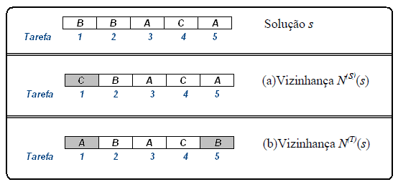
Memória de Longo Prazo
Estruturas de vizinhança para o PGA:
  Movimentos de substituição: N^{(S)}(s)
  Movimentos de troca: N^{(T)}(s)

Slide 79
Memória de Longo Prazo
Se a tarefa j de um agente i₁ é atribuída ao agente i₂,
  então o par (i₁, j) torna-se tabu.
Função de avaliação para o PGA:
  Baseada em penalidade
  ρ: fator de penalidade associada à violação da capacidade dos agentes

Slide 80
Memória de Longo Prazo
Memória baseada em frequência de residência
Matriz fr de m linhas e n colunas
fr(i,j) = número de vezes que a tarefa j ficou alocada ao agente i = s_{j}, considerando o total de soluções visitadas até então
Δ = matriz de custo

Slide 81
Algoritmo BT-PGA de Diáz e Fernández (2006)

Slide 82
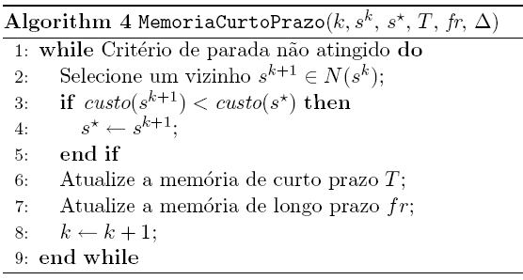
Algoritmo BT-PGA de Diáz e Fernández (2006)

Slide 83
Oscilação estratégica
Ideia: Variar as penalizações atribuídas às soluções inviáveis geradas durante o processo de busca, ora aumentando-as, ora diminuindo-as
Ao aumentar a penalização de movimentos que conduzem a soluções infactíveis, estimula-se a busca a entrar na região de soluções factíveis.
Ao contrário, quando tal penalização é reduzida ou mesmo anulada, estimula-se a caminhar no espaço de soluções infactíveis.
Portanto, o uso desta estratégia permite à busca alternar entre soluções factíveis e infactíveis, daí o nome ``oscilação''

Slide 84
Oscilação estratégica
10
9
10
Em Gendreau et al. (1994), os autores tratam o Problema de Roteamento de Veículos penalizando o excesso de carga encontrado em uma solução:
f₁(x): sobrecarga dos veículos
ρ: penalidade
ρ ← α × ρ
5
5
6
0
4
3
7
2
8
1
1

Slide 85
Oscilação estratégica
O fator α varia de acordo com o seguinte esquema:
  No início da busca α ← 1.
  A cada k iterações sem melhora:
    se todas as k soluções visitadas são factíveis então α ← α / γ;
    se todas as k soluções visitadas são infactíveis então α ← α × γ;
    se algumas soluções são factíveis e algumas outras são infactíveis, então α permanece inalterado.
γ = 2, k = 10, α ∈ [α_{min}, α_{max}];
Durante a oscilação estratégica, a busca é guiada por uma função auxiliar g em lugar da função de avaliação original f

Slide 86
Oscilação estratégica
Em Shaefer (1996), foi tratado um problema de programação de horários em escolas por BT.
Há várias fontes de inviabilidade. Para cada uma delas aplica-se um fator α_{i} que varia de acordo com o seguinte esquema:
  No início da busca α_{i} ← 1.
  A cada k iterações sem melhora:
    se todas as k soluções visitadas são factíveis com relação à infactibilidade i então α_{i} ← α_{i} / γ;
    se todas as k soluções visitadas são infactíveis com relação à infactibilidade i então α_{i} ← α_{i} × γ;
    se algumas soluções são factíveis e algumas outras são infactíveis, então α_{i} permanece inalterado.
γ ∈ [1,8; 2], k = 10, α_{i} ∈ [α_{i}^{min} ,α_{i}^{max}];
α_{i}^{min} = 1; α_{i}^{max} ∈ {1, 3, 10}

Slide 87
Oscilação estratégica
Em Díaz e Fernández (2006), a oscilação estratégica foi incorporada ao algoritmo BT para resolver o PGA. A penalidade ρ por ocorrer uma solução inviável é atualizada como segue:
ninv = número de soluções inviáveis geradas nas últimas niter iterações
ρ ∈ [α⁻¹ × ρ, α^{1/(niter -1)} × ρ]
ρ aumenta de valor somente quando todas as soluções são inviáveis
No início: α = 1; ρ = 1;
Após ser encontrada uma solução viável: α = 2;
Quando a melhor solução não é alterada há 100 iterações, α ← α + 0,005 a cada 10 iterações até que uma nova melhor solução seja encontrada (neste caso, α é reiniciado com valor 2);
α ∈ [2, 3];

Slide 88
Referências

Slide 89
Referências

Slide 90
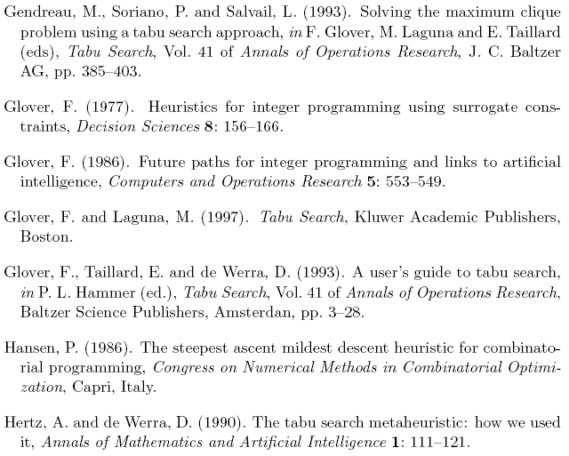
Referências

Slide 91
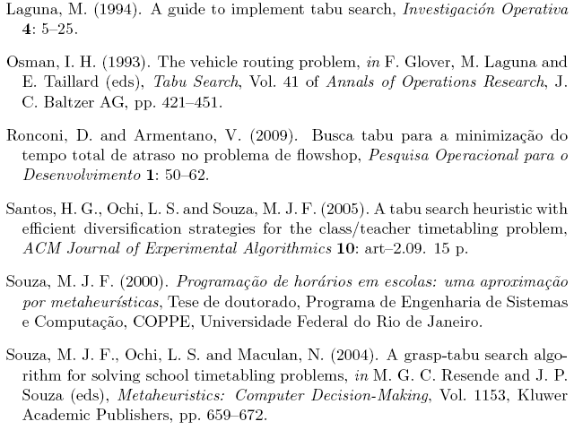
Referências

Slide 92
Referências

